Slide 1


Obezita a reprodukční medicína
MUDr. Hana Višňová, Ph.D.

Slide 2

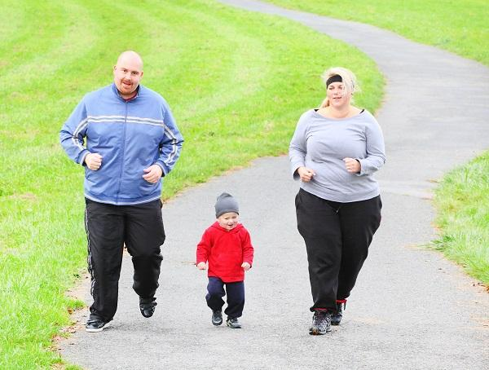
Obezita jako významný negativní faktor pro reprodukční zdraví
Snižuje přirozenou plodnost
Snižuje přirozenou porodnost
Snižuje přirozenou fekundabilitu (pravděpodobnost početí v jednom cyklu)
Snižuje úhrnnou plodnost (horní biologickou hranici počtu dětí, které je jedinec schopen zplodit či porodit)

Slide 3
Obezita jako významný negativní faktor pro reprodukční zdraví
Každý bod BMI > 29 => o 5 % nižší šance spontánně otěhotnět (van der Steeg et al., 2008)
Vyšší riziko spontánních abortů v prvním trimestru
Vyšší riziko závažných těhotenských a porodnických komplikací (Lashen et al., 2004)
Obezita v dětství je nezávislým prediktorem budoucích menstruačních poruch (He et al., 2020)
Obezita v adolescenci je nezávislým prediktorem anovulační sterility (Grodstein, 1994)
Obezita adolescentek zvyšuje 3x- 4x riziko bezdětnosti
Muži, kteří byli obézní ve věku okolo 17–20 let, zhruba 2x vyšší pravděpodobnost bezdětnosti (Barclay, 2023)
Zdroje:
van der Steeg JW, Steures P, Eijkemans MJC, et al. Obesity affects spontaneous pregnancy chances in subfertile, ovulatory women. Human Reproduction. 2008;23(2):324–328. doi:10.1093/humrep/dem371
Lashen H., Fear K. & Sturdee D. (2004) – Obesity is associated with increased risk of first trimester and recurrent miscarriage: matched case-control study. Human Reproduction, 19(7):1644–1646.
He, Y., et al. “Associations of Childhood Adiposity with Menstrual Irregularity and Polycystic Ovary Syndrome in Adulthood: The Childhood Determinants of Adult Health Study and the Bogalusa Heart Study.” BMC Women’s Health, vol. 20, 2020, article 234, PMC, https://www.ncbi.nlm.nih.gov/pmc/articles/PMC7259370/
Grodstein, F., M. B. Goldman, and D. W. Cramer. “Body Mass Index and Ovulatory Infertility.” Epidemiology, vol. 5, no. 2, Mar. 1994, pp. 247–250. doi:10.1097/00001648-199403000-00016.
Barclay, Kieron, et al. “The Influence of Health in Early Adulthood on Male Fertility.” BMC Endocrine Disorders, 2023. PMC, https://www.ncbi.nlm.nih.gov/pmc/articles/PMC10594820/

Slide 4
Obezita jako významný negativní faktor pro reprodukční zdraví
Vyšší prevalence neplodnosti u obézních žen i mužů (Amiri et al., 2020)
Negativní vliv obezity na ovulaci a menstruační cyklus (Iavarone et al., 2024)
Obezita a choroby související s obezitou (Guh et al., 2009)
Obezita spojená s PCOS a insulinovou resistencí (Rojas et al., 2014)
Stupeň obezity u žen s PCOS se v posledních dekádách zhoršil (Wang et al., 2025)
Snížené libido a pokles koitálních aktivit (Kol. review, 2019)
Psychologický dopad: často nízká sebehodnota, depresivní syndrom, problém s nalezením vhodného partnera (Segal & Gunturu, 2024)
Zdroje:
Amiri, M., et al. “Potential Adverse Effects of Female and Male Obesity on Fertility: A Narrative Review.” International Journal of Endocrinology, 2020. PMC, https://www.ncbi.nlm.nih.gov/pmc/articles/PMC7695350/
Iavarone, I., et al. “Obesity May Impair Response to Ovarian Stimulation: A Retrospective Observational Study on Oocyte Quality.” [journal], 2024. PMC, https://www.ncbi.nlm.nih.gov/pmc/articles/PMC11471659/
Guh, D. P., et al. “The Incidence of Co-morbidities Related to Overweight and Obesity: A Systematic Review and Meta-Analysis.” BMC Public Health, 2009. PubMed, https://pubmed.ncbi.nlm.nih.gov/19320986/
Rojas, J., et al. “Polycystic Ovary Syndrome, Insulin Resistance, and Obesity: Navigating the Pathophysiologic Labyrinth.” International Journal of Endocrinology, 2014. PMC, https://www.ncbi.nlm.nih.gov/pmc/articles/PMC4334071/
Wang, Y.-L., et al. “Global Trends and Health System Impact on Polycystic Ovary Syndrome Burden, 1990–2019.” [journal], 2025.
“Obesity and Sexual Functioning.” International Journal of Impotence Research / Review, 2019. PMC, https://www.ncbi.nlm.nih.gov/pmc/articles/PMC6448569/
Segal, Yarden, and Sasidhar Gunturu. “Psychological Issues Associated with Obesity.” StatPearls, 2024. NCBI Bookshelf, https://www.ncbi.nlm.nih.gov/books/NBK603747/

Slide 5
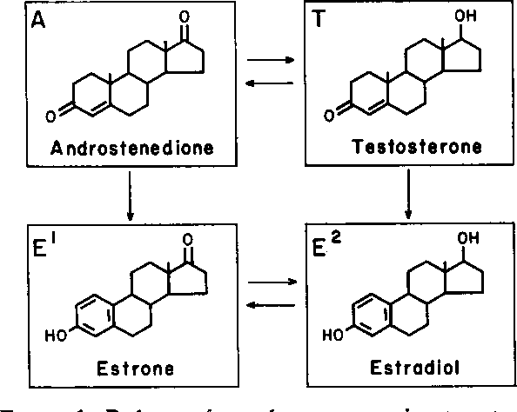
Vliv obezity na hormonální funkce u žen
Narušení hypotalamo- hypofyzární – ovariální osy (obezita, poruchy příjmu stravy, malnutrice) (Goldsammler et al., 2018)
Interakce Leptinu a dalších adipokinů na všech úrovních osy
Dysbalance mezi androgeny a estrogeny (Faulkner / androgen reviews)
Tuková tkáň je zdrojem a úložištěm pohlavních hormonů (Wagner et al., 2022)
Zvýšená periferní konverze androgenů v tukové tkáni na estrogeny → vyšší hladiny cirkulujících estrogenů → hypotalamická dysfunkce a porucha gonadotropinů (Kuryłowicz 2023)
Zdroje:
Goldsammler, M., et al. “Role of hormonal and inflammatory alterations in obesity and its impact on female reproductive function.” Journal of Endocrinology & Metabolism (review), 2018. PMC, https://www.ncbi.nlm.nih.gov/pmc/articles/PMC5941782/
“Androgen excess: a hallmark of polycystic ovary syndrome.” Human Reproduction (review), (2024/2025 review). PMC, https://pmc.ncbi.nlm.nih.gov/articles/PMC10751361/.
Wagner, I. V., et al. “De Novo and Depot-Specific Androgen Production in Human Adipose Tissue.” Journal / PMC, 2022. PMC, https://www.ncbi.nlm.nih.gov/pmc/articles/PMC9021649/.
Rojas, J., et al. “Polycystic Ovary Syndrome, Insulin Resistance, and Obesity: Navigating the Pathophysiologic Labyrinth.” International Journal of Endocrinology, 2014. PMC, https://www.ncbi.nlm.nih.gov/pmc/articles/PMC4334071/
“Obesity and Sexual Functioning.” International Journal of Impotence Research / Review, 2019. PMC, https://www.ncbi.nlm.nih.gov/pmc/articles/PMC6448569/
Kuryłowicz, Alina. “Estrogens in Adipose Tissue: Physiology and Obesity-Related Effects.” Nutrients, vol. 15, no. 7, 2023, article 1598, MDPI, doi:10.3390/nu15071598.

Slide 6
Vliv obezity na hormonální funkce u žen
Inzulinová rezistence a hyperinzulinémie, zvyšuje hyperandrogenémii přímým vlivem v ovariu + snížením hepatální produkce SHBG (Balogh, et al., 2025)
Ovarium je insulin sensitivní
SHBG má vysokou afinitu k testosteronu a dihydrotestosteronu a nízkou afinitu k estrogenům → zvýšené hladiny cirkulujících estrogenů
Spánková apnoe vede k fragmentaci spánku – klesají noční LH pulsy → anovulační cykly (Li et al., 2024)
Vysoké hladiny cirkulujících estrogenů negativně ovlivňují kvalitu endometria + nižší hladiny progesteronu → Poruchy implantace
Chronický nízkostupňový zánět s produkcí prozánětlivých cytokinů → narušení endometriální receptivity → Poruchy implantace
Zdroje:
Balogh, Z., et al. “Relations of Insulin Resistance, Body Weight, Vitamin D and Androgen Levels in Women with PCOS.” Journal/Review, 2025. PubMed, https://pubmed.ncbi.nlm.nih.gov/40868057/
Li, J., et al. “Sleep Disturbances and Female Infertility: A Systematic Review.” BMC Women’s Health, 2024. PMC, https://www.ncbi.nlm.nih.gov/pmc/articles/PMC11660991/

Slide 7
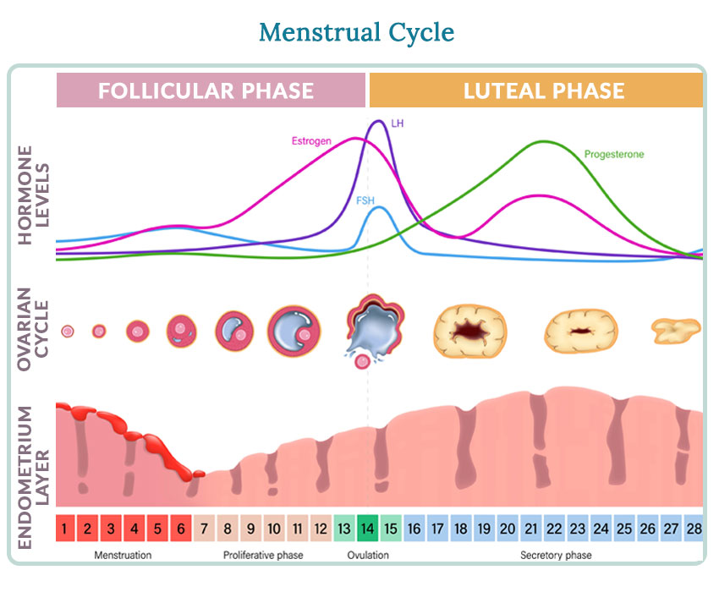
Důsledek hormonálních dysfunkcí u obézních žen
Poruchy menstruačního cyklu: sekundární amenorhoe a oligomenorhoe
Nepravidelné krvácení v důsledku estrogen/gestagenní dysbalance v endometriu
Poruchy ovulace: chronická anovulace, zhoršená folikulogeneze
Poruchy implantace: v důsledku narušené estrogen/gestagenní interakce v endometriu:
U ovulujících žen: prodloužená folikulární a zkrácená luteální fáze cyklu a snížená hladina progesteronu v luteální fázi (Santoro,2004, Jain 2007)
Vysoké hladiny cirkulujících estrogenů a prodloužená expozice endometria estrogenům negativně ovlivňují kvalitu endometria
Riziko abortu v prvním trimestru:
Inzulinová rezistence a hyperinzulinémie (Chen et al., 2022)
Chronický zánět
Zdroje:
Santoro, N., and Jain, T. Reproductive Endocrinology and Infertility.
Chen, Y., et al. “Insulin Resistance Is a Risk Factor for Early Miscarriage in PCOS Patients.” PMC, 2022. https://pmc.ncbi.nlm.nih.gov/articles/PMC9046670/

Slide 8
Vliv obezity na folikulární úrovni
Horší kvalita cumulus-oophorus komplexu (Leary C et al) v důsledku hyperinsulinemie
Narušený vývoj dominantního folikulu vede ke vzniku insuficientního žlutého tělíska s nedostatečnou produkcí progesteronu
Narušená funkce buněk granulozy ve folikulech (Chauvin 2025)
zvýšená apoptóza granulózových buněk
Zdroje:
Chauvin, S. “Role of Granulosa Cell Dysfunction in Female Infertility.” Biomolecules (review), 2025

Slide 9
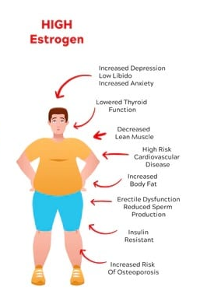
Vliv obezity na reprodukční zdraví mužů
Zhoršení spermatogeneze: nadměrná tuková tkáň na podbřišku, stehnech a v šourku → zvýšení teploty ve varlatech (Hammoud et al., 2008)
Inzulinová rezistence a hyperinzulinémie, snížení SHBG
Hyperestrogenismus: Zvýšená periferní konverze androgenů na estrogeny → hypotalamická dysfunkce a narušená produkce gonadotropinů (Kuryłowicz, 2023)
Spánková apnoe vede k fragmentaci spánku –> klesají noční LH pulsy → klesá hladina testosteronu (Luboshitzky et al., 2002)
Častější výskyt erektilní dysfunkce v důsledku vaskulárních změn spojených se zvýšením prozánětlivých faktorů, hypertenzí a kardiovaskulárními problémy (Corona et al., 2014)
Pokles libida – v důsledku snížené hladiny testosteronu (Testosteronová terapie kontraindikovaná při snaze o graviditu!) (Grossmann, 2011)
Zdroje:
Hammoud, A. O., et al. “Obesity and Male Reproductive Potential.” Journal of Andrology, vol. 29, no. 5, 2008, pp. 586–595.doi:10.2164/jandrol.108.005132.
Corona, G., et al. “Obesity and Erectile Dysfunction: From Pathophysiology to Clinical Management.” European Urology, vol. 66, no. 4, 2014, pp. 589–601.doi:10.1016/j.eururo.2014.02.039.
Grossmann, M. “Low Testosterone in Men with Type 2 Diabetes: Significance and Treatment.” The Journal of Clinical Endocrinology & Metabolism, vol. 96, no. 8, 2011, pp. 2341–2353.doi:10.1210/jc.2011-0118.
Turek, P. J., et al. “The Reversible Suppression of Spermatogenesis by Testosterone Therapy.” The Journal of Urology, vol. 189, no. 4, 2013, pp. 1379–1384.doi:10.1016/j.juro.2012.10.040.
Kuryłowicz, A. “The Role of Estrogens in Adipose Tissue Physiology and Obesity.” Nutrients, vol. 15, no. 5, 2023.doi:10.3390/nu15051223.
Luboshitzky, R., et al. “Sleep Apnea Syndrome and Testosterone Secretion in Men.” Journal of Clinical Endocrinology & Metabolism, vol. 87, no. 7, 2002, pp. 3394–3398.doi:10.1210/jcem.87.7.8683.

Slide 10


Sdružené faktory zhoršující hormonální dysbalanci
Spánková apnoe → fragmentace spánku → klesají noční LH pulsy → anovulační cykly u žen, pokles testosteronu u mužů (Li et al., 2024)
Depresivní poruchy + antidepresiva – vliv na hypotalamo-hypofyzární osu (Weatherly 2025)
Chronická onemocnění spojená s obezitou a jejich medikace
Nezdravá strava
Vysoký glykemický index, nasycené tuky → inzulinová rezistence, zánět
Nedostatek mikronutrientů (folát, zinek, selen) → horší gametogeneze
Sedavý životní styl a nízká fyzická aktivita
Snižuje inzulinovou senzitivitu
Zhoršuje hormonální rovnováhu
Zdroje:
Li, J., et al. “Sleep Disturbances and Female Infertility: A Systematic Review.” BMC Women’s Health, 2024. PMC, https://www.ncbi.nlm.nih.gov/pmc/articles/PMC11660991/
Weatherly, S. “Unraveling the Cycle: A Scoping Review Exploring the Impact of Antidepressant Use on Reproductive Function.” Journal Article, 2025. PubMed, https://pubmed.ncbi.nlm.nih.gov/41426913/

Slide 11
Neplodnost v ČR
(NRAR,ÚZIS, 2022)
Prevalence neplodnosti: 20 – 25 % párů v ČR má problém s přirozeným početím
→ Každý 4.–5. pár vyhledá odbornou pomoc.
Asistovaná reprodukce (AR / IVF): > 50 tisíc IVF/AR cyklů ročně
→ 5 000–6 000 dětí v ČR se rodí díky asistované reprodukci (77 000 porodů v 2025)
Úspěšnost IVF (s vlastními oocyty) (na jeden cyklus, kumulativní úspěšnost při více cyklech je výrazně vyšší)
dle věku ženy: < 35 let: ~50–60 %
35–39 let: ~30–40 %
≥ 40 let: ~10–20 %

Slide 12
Postup při léčbě neplodnosti
Indukce ovulace antiestrogeny nebo inhibitory aromatázy
časovaný koitus
Intrauterinní inseminace (úspěšnost IUI ve věku do 40 let: 10-15%)
IVF:
Stimulace gonadotropiny 10-14 dnů + GnRH antagonista/agonista + Trigger hCG/GnRH agonista
OPU odběr oocytů: transvaginální punkce ovarií v krátké CA v ambulantním režimu
V den OPU oplození oocytů spermiemi metodou IVF/ICSI
Kultivace embryí po dobu 5 dnů
Luteální suplementace progesteron vag nebo s.c.
Single embryotransfer pod abdominální UZ kontrolou

Slide 13
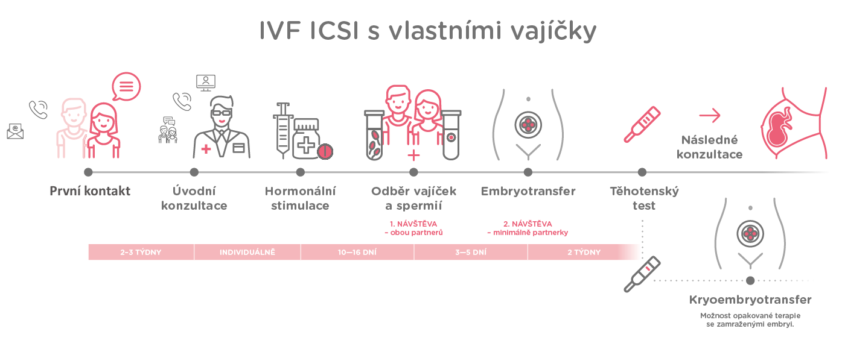
Průběh IVF terapie

Slide 14
Specifika léčby neplodnosti u obézních párů
Vyšší prevalence anovulační sterility a dalších příčin neplodnosti u obézních žen (Giviziez et al., 2016)
Častá kombinace ženského i mužského faktoru
Častější resistence na farmakologickou indukci ovulace – clomifen citrát, inhibitory aromatázy (Letrozol) (Wasim et al., 2024)
Ovariální stimulace s gonadotropiny: Celková zvýšená spotřeba medikace na stimulaci: vyšší dávkování + delší stimulace (…finanční zátěž, limity ZP) (Ozekinci et al., 2015)
Obtížná titrace dávky u obézních s PCOS (vysoké BMI × vysoké AMH) (Iavarone et al., 2024)
Zvýšené riziko hyperstimulačního syndromu (OHSS) i low response
Nutná luteální suplementace progesteronem ve vyšších dávkách (Porcu et al., 2023)
Zdroje:
Giviziez, C. R., et al. “Obesity and Anovulatory Infertility: A Review.” Reproductive Biology and Endocrinology, vol. 14, 2016, article 72. PMC, https://www.ncbi.nlm.nih.gov/pmc/articles/PMC5265624/
Wasim, T., et al. “Efficacy of Letrozole Versus Clomiphene Citrate for Induction of Ovulation in PCOS: A Systematic Review and Meta-analysis.” Annals/ BMC (open access), 2024. PMC, https://www.ncbi.nlm.nih.gov/pmc/articles/PMC10772410/
Ozekinci, M., et al. “Does Obesity Affect Ovarian Stimulation Outcomes?” [Thesis/Article], 2015. (pdf overview). https://d-nb.info/1117860558/34
Iavarone, I., et al. “Obesity May Impair Response to Ovarian Stimulation: A Retrospective Observational Study on Oocyte Quality.” Frontiers/Cell & Dev Biol, 2024. PMC, https://www.ncbi.nlm.nih.gov/pmc/articles/PMC11471659/
Porcu, E., et al. “Dosage and Delivery Method of Progesterone for Luteal Support.” Fertility and Sterility, 2023. https://www.fertstert.org/article/S0015-0282(23)00073-0/pdf

Slide 15
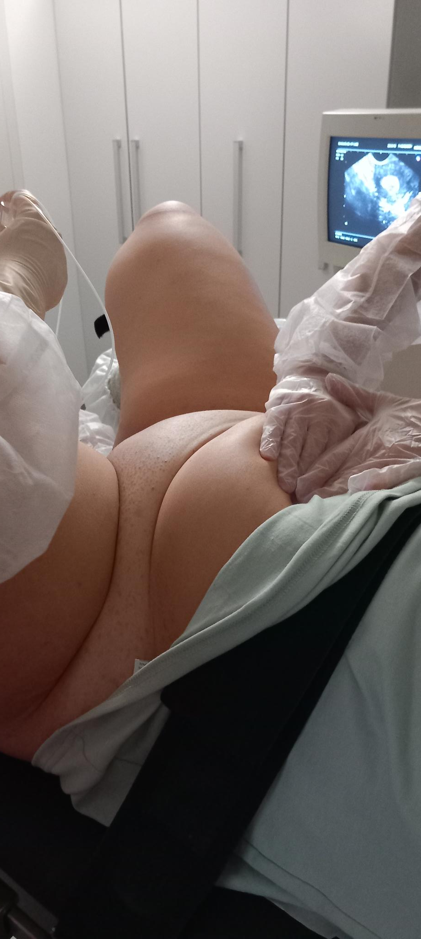
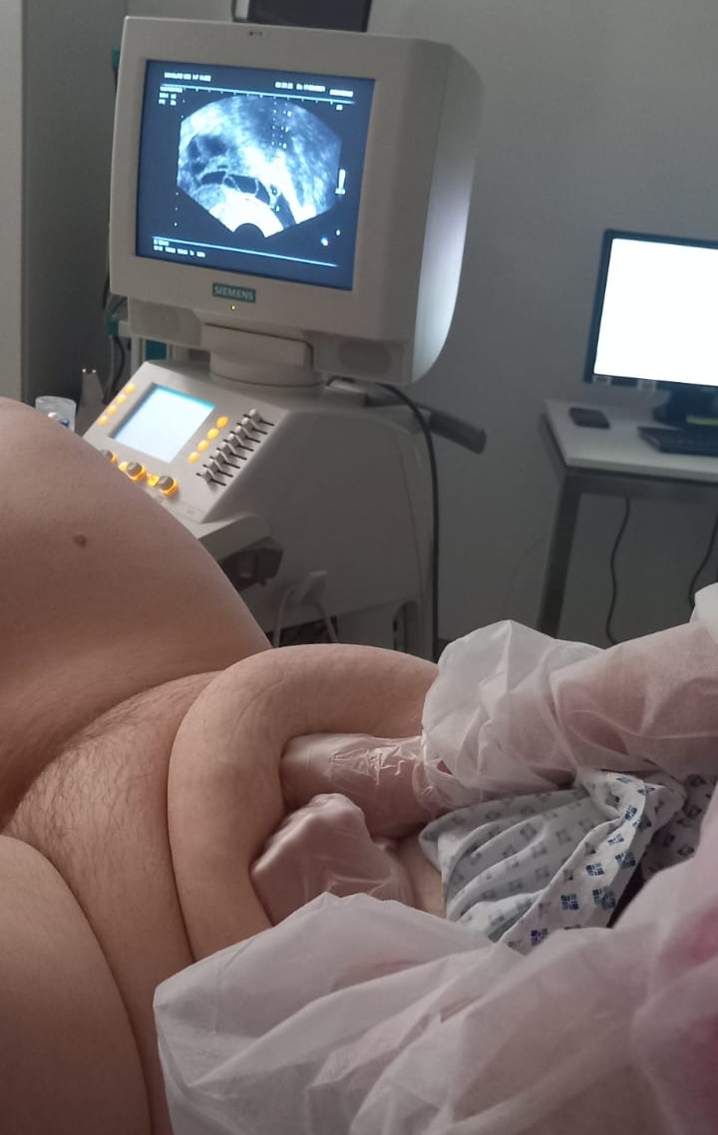
Limitace pro provedení asistované reprodukce u obézních žen
Omezená ultrazvuková prozvučnost malé pánve (množství viscerálního tuku brání zobrazení ovarií i dělohy)
Technická obtížnost provedení transvaginální ovariální punkce
Fyzické limitace zdravotního personálu
Cut off pro IVF v ambulantním režimu
Riziko anesteziologických komplikací, problematické zajištění dýchacích cest
BMI limit do 40 kg/m2 pro zákroky v ambulantním režimu
Technické limitace – nosnost vyšetřovacích stolů, manipulace s obézním pacientem

Slide 16
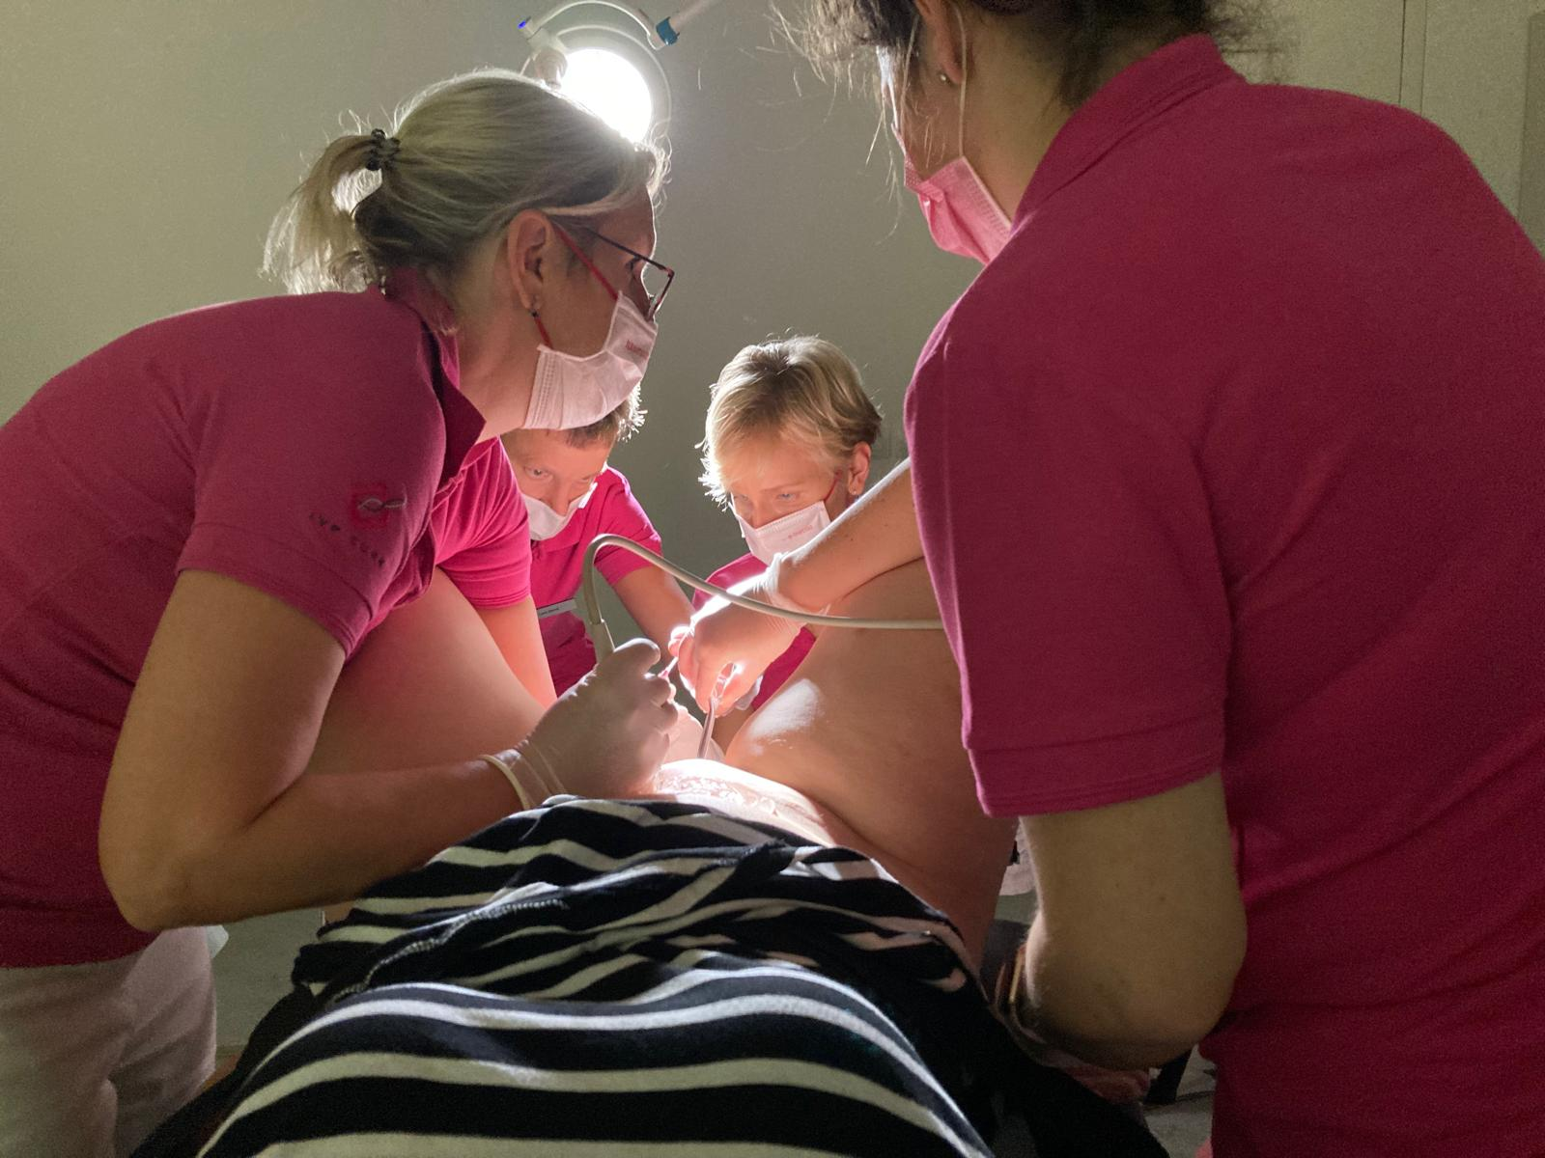
Limitace pro provedení asistované reprodukce u obézních žen
Technicky obtížné provedení i embryotransferu
Pod transabdominání UZ kontrolou špatná viditelnost dělohy a intrauterinní polohy katetru v děloze přes vrstvy tukové tkáně
Lepší vizualizace s plným močovým měchýřem
Často elongovaná pochva, nutná dlouhá zrcadla, prodloužený katetr, prodloužený zavaděč
Někdy nutnost embryotransferu v CA

Slide 17
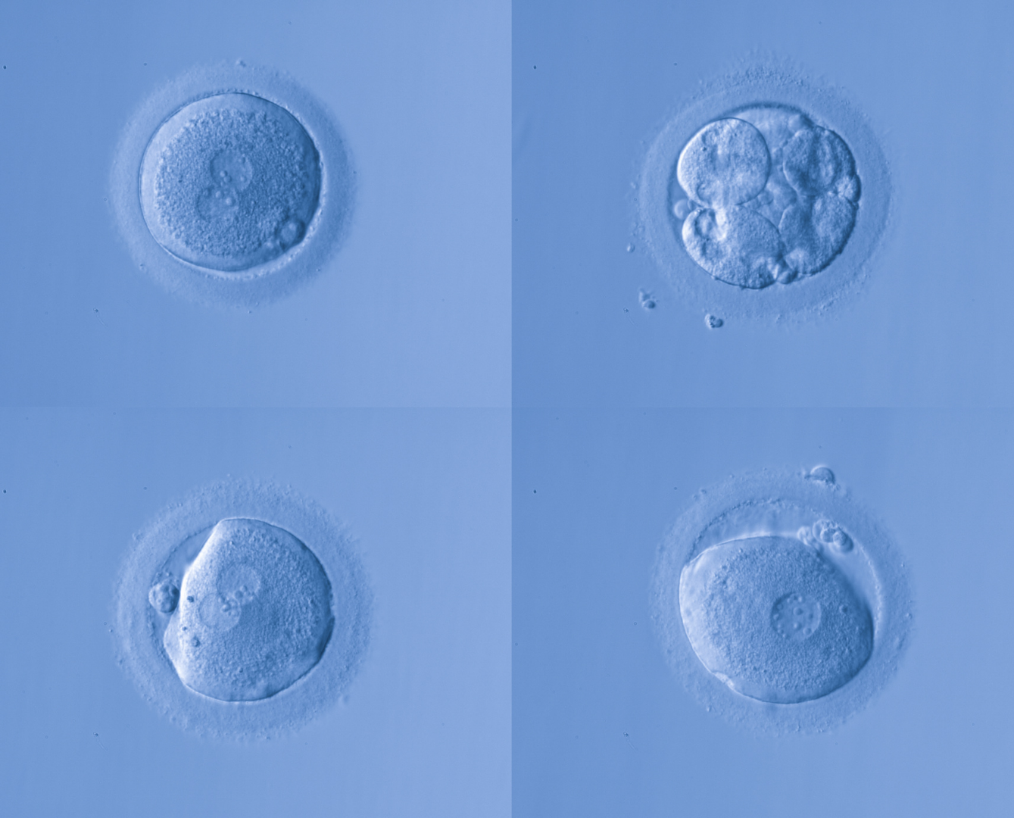
Rizika IVF léčby u obézní ženy
Riziko poranění orgánů malé pánve a hemoperitonea (0,08-0,76 %)
Nedostupnost ovarií, riziko poranění + ponechání nedostupných folikulů pro transvaginální punkci
Nižší počty a horší kvalita získaných oocytů – v důsledku horší reakce ovarií + technické obtížnosti
Fertilization rate negativně koreluje s rostoucím BMI (Zhang,2019, Kudesia,2018)
Podíl euploidních embryí je obdobný jako u neobézní populace
Implantation rate, pregnancy rate, LBR : pokles všech parametrů s rostoucím BMI (Pinborg,2011, Provost 2016)
Zdroje:
Zhang, Jie, et al. "Effect of body mass index on pregnancy outcomes in a freeze-all policy: an analysis of 22,043 first autologous frozen-thawed embryo transfer cycles in China." BMC medicine 17.1 (2019): 114.
Kudesia, Rashmi, et al. "The effect of female body mass index on in vitro fertilization cycle outcomes: a multi-center analysis." Journal of assisted reproduction and genetics 35.11 (2018): 2013-2023.
Provost, Meredith P., et al. "Pregnancy outcomes decline with increasing body mass index: analysis of 239,127 fresh autologous in vitro fertilization cycles from the 2008–2010 Society for Assisted Reproductive Technology registry." Fertility and sterility 105.3 (2016): 663-669.
Pinborg, A., et al. "Influence of female bodyweight on IVF outcome: a longitudinal multicentre cohort study of 487 infertile couples." Reproductive biomedicine online 23.4 (2011): 490-499.

Slide 18
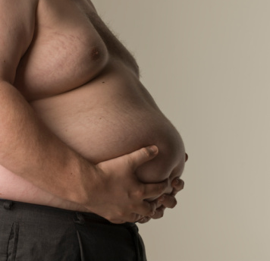
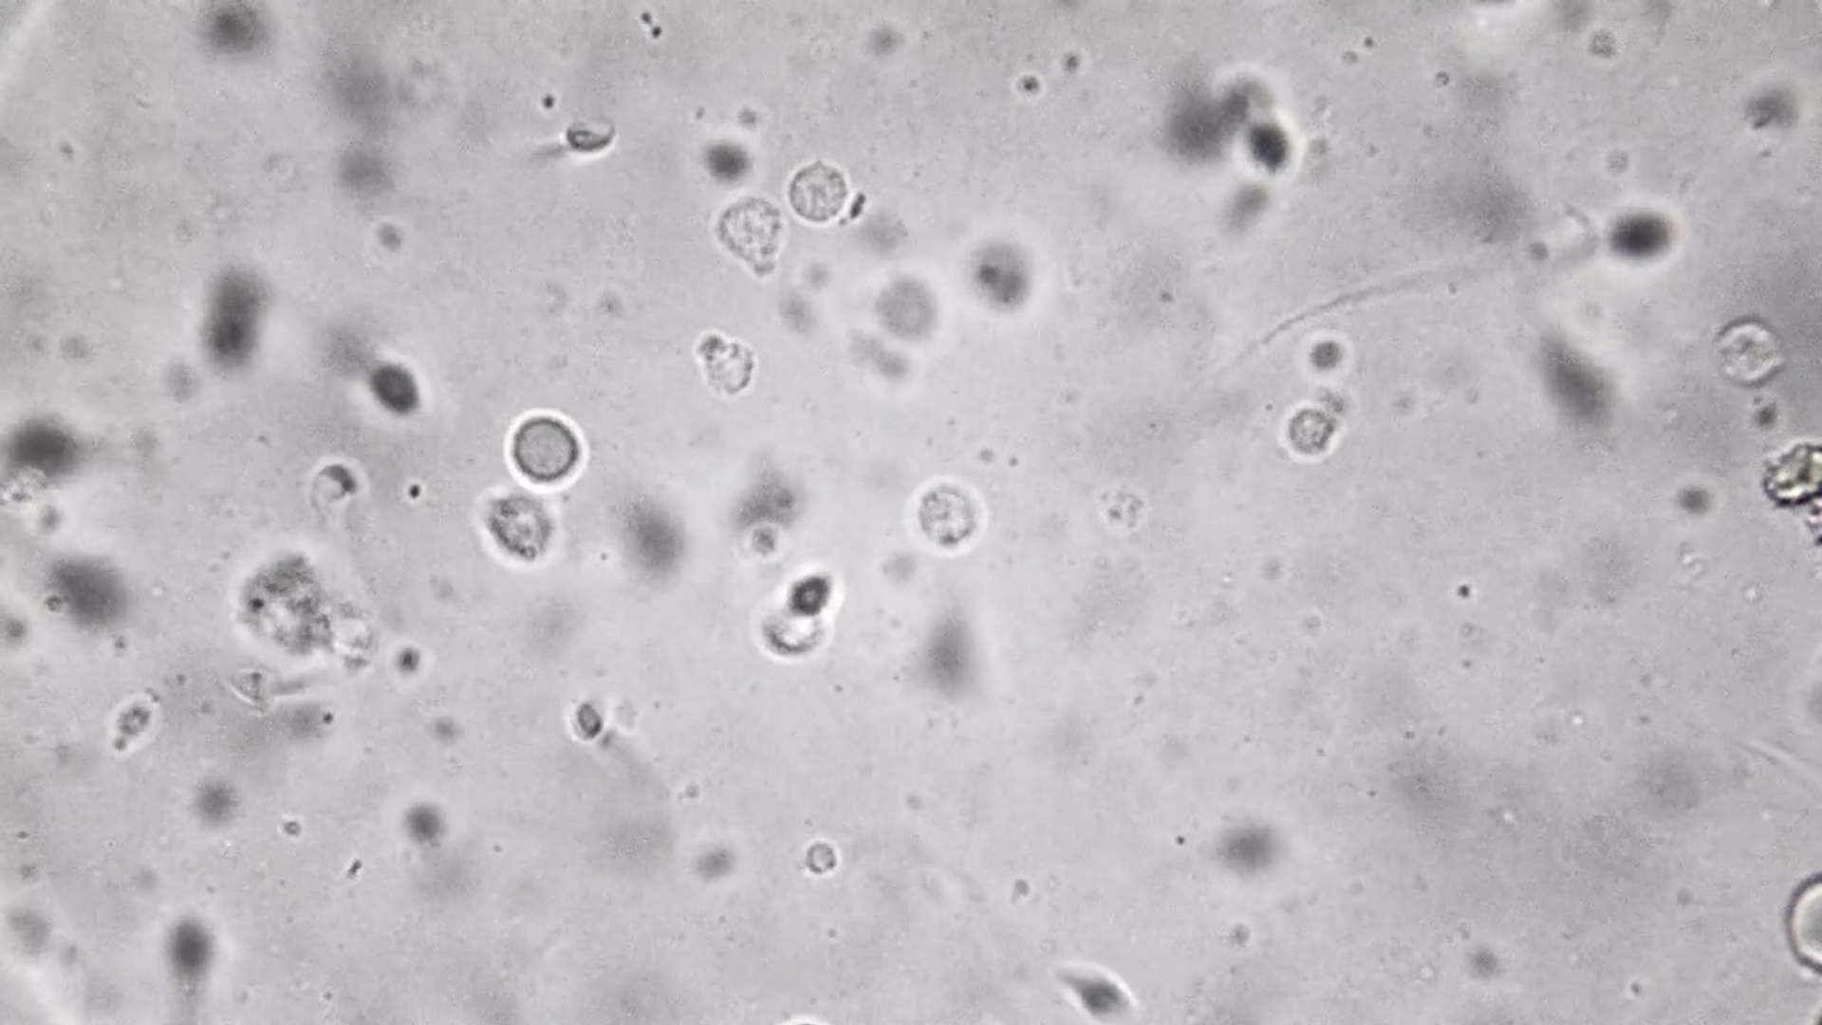
Mužský faktor neplodnosti a obezita
Snížené parametry spermiogramu: snížená koncentrace, pohyblivost i morfologie (Puri et al., 2023)
Zvýšený oxidativní stres a zvýšená DNA fragmentace spermií – horší fertilization rate (Peel, 2023)
Neschopnost odevzdat ejakulát v den výkonu
Statisticky nižší úspěšnost AR u obézních mužů (Venigalla et al., 2023)
Zdroje:
Puri, D., Chad Austin Service, et al. “The impact of obesity and metabolic health on male fertility: a systematic review.” Fertility and Sterility, 2023.
Peel, A., et al. “Sperm DNA damage: The possible link between obesity and male infertility.” Andrology (review), 2023.
Venigalla, G., et al. “Male obesity: associated effects on fertility and the outcomes of assisted reproductive technologies — systematic review and meta-analysis.” Reproductive Biology and Endocrinology, 2023. PMC.

Slide 19
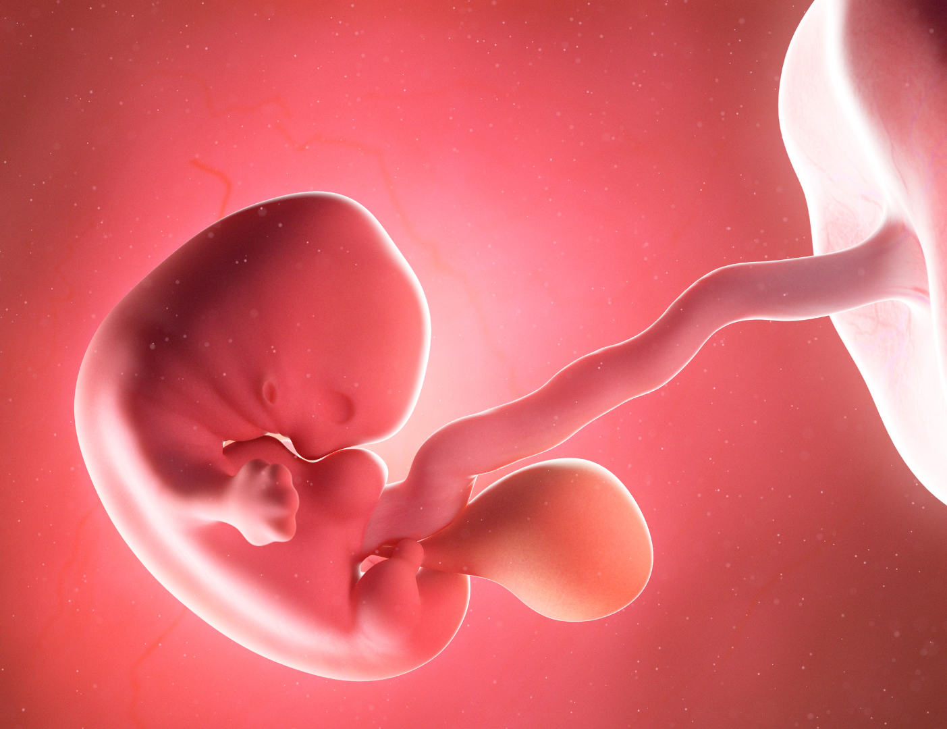
Riziko pro plod u obézního páru
Zvýšené riziko spontánního abortu v prvním trimestru po spontánní koncepci (Qu et al., 2021)
Zvýšené riziko abortu po ICSI nezávisle na ploidii (Kawwass et al., 2016; García-Ferreyra et al., 2021)
Vysoké BMI je nezávislý faktor pro aborty, řada studií u obézních dokumentovala normální procento euploidních embryí (Cozzolino et al., 2021)
Riziko vrozených vývojových vad (VVV) u plodu – zejména VCC, neurální trubice, hydrocefalus
Vyšší riziko fetus mortus (Bellver et al., 2010)
Vyšší riziko nutnosti předčasného ukončení gravidity pro preeklampsii před dosažením viability plodu (Catalano et al., 2006)
Zdroje:
Qu, P., et al. “Association Between Pre-Pregnancy Body Mass Index and Early Miscarriage and Miscarriage After Assisted Reproductive Technology (ART): A Retrospective Cohort Analysis.” Frontiers in Endocrinology, 2021.
Kawwass, Jennifer F., et al. “Extremities of Body Mass Index and Their Association with Pregnancy Outcomes in Women Undergoing In Vitro Fertilization in the United States.” Fertility and Sterility, vol. 106, no. 7, 2016, pp. 1742–1750
Bellver, J., et al. “Association Between Maternal Obesity and Adverse Obstetric Outcomes, Including Fetal Mortality.” Human Reproduction, 2010.
Catalano, P. M., & Ehrenberg, H. M. “The Short- and Long-Term Implications of Maternal Obesity on the Mother and Her Offspring.” BJOG: An International Journal of Obstetrics & Gynaecology, 2006. .

Slide 20
Riziko pro těhotnou ženu s obezitou
Rizika a komplikace spojené s BMI ≥ 30 těhotné ženy
Matka | Anesteziologie | Plod a novorozenec
zvýšené riziko vícečetného těhotenství zvýšená incidence císařského řezu infekce dýchacích a močových cest a reprodukčních orgánů cholecystitis diabetes (těhotenský a II. typu) gestační hypertenze preeklampsie spánková obstrukční apnoe předčasný porod indukce porodu neúspěšná indukce porodu dystokie (porucha kontrakční činnosti dělohy) zvýšená incidence vaginálních operačních porodů obtížný přístup v případě chirurgické intervence neúspěšné pokusy o vaginální porod po císařském řezu peripartální krvácení infekce v místě chirurgického zákroku tromboembolická nemoc duševní změny (deprese) poruchy kojení zvýšená mateřská mortalita | obtížné zajištění i. v. přístupu obtížné monitorování krevního tlaku obtíže s polohováním operantky obtížné podání regionálních metod častější selhání epidurální analgezie během porodu nepředvídatelné šíření lokálního anestetika obtížní intubace a zajištění dýchacích cest zvýšené riziko regurgitace a aspirace žaludečního obsahu zvýšená potřeba přijmu na poporodní JIP | obtížné vyšetření ultrazvukem zvýšené riziko selhání NIPT vrozené vývojové vady, včetně defektů neurální trubice, vrozených srdečních vad, omfalokély, rozštěpu rtu a patra zvýšené riziko nezjištěné strukturální abnormality plodu makrosomie plodu dystokie ramének plodu obtížné kardiotokografické sledování plodu nízké Apgar skóre častější příjem na NeoJIP porod mrtvého plodu
Zdroje:
Tabulka 1. Prof. MUDr. Antonín Pařízek, CSc. – prezentace „Obezita z pohledu porodníka“

Slide 21
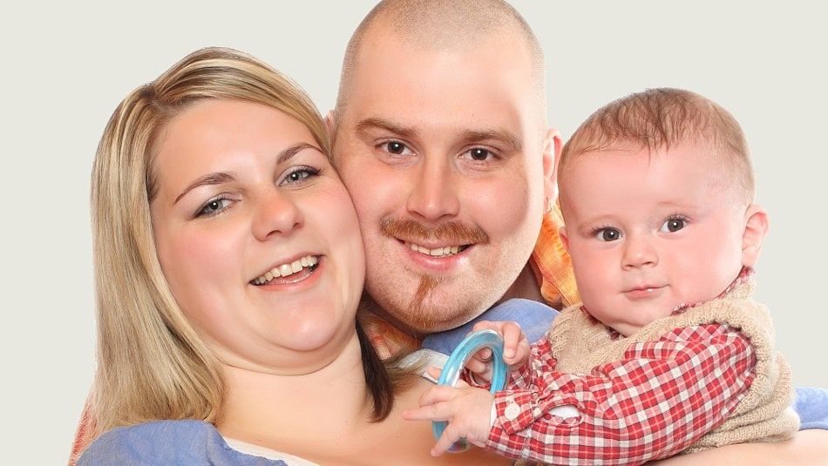
Epigenetika: rizika u dětí narozených rodičům obézním v době početí
Oocyty i spermie obézních rodičů nesou:
změny metylace DNA
poruchy imprintingu genů
Děti obézních rodičů mají vyšší riziko:
obezity
diabetu
kardiovaskulárních chorob
(Sivakumar et al., 2024)
Zdroj:
Sivakumar, S., et al. “Childhood Obesity from Genes to the Epigenome.” Frontiers in Endocrinology, 2024. PMC, https://www.frontiersin.org/articles/10.3389/fendo.2024.1393250/full

Slide 22
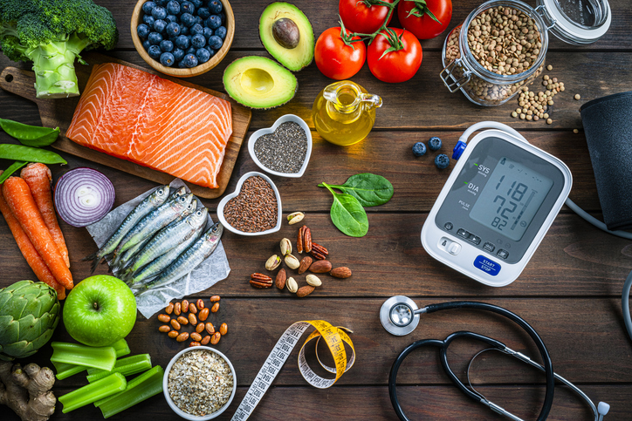
Management léčby obézního neplodného páru
Komplexní přístup – léčíme ženu, muže i dítě počaté při AR
Časový faktor – advanced reproductive age X dostatečný čas k redukci hmotnosti
Průměrný věk zájemců o asistovanou reprodukci 36 let
Čas nutný k významné redukci hmotnosti koliduje s poklesem plodnosti s věkem ženy (klesá počet a kvalita oocytů)
Redukce hmotnosti
Úprava životního stylu
Kalorické tabulky
Medikamentózní léčba obezity (GLP-1 analoga, metformin, další typy medikace)
Bariatrická chirurgie (Escobar-Molleare, 2017)
Zdroj:
Escobar-Morreale, Hector F., et al. "Prevalence of ‘obesity-associated gonadal dysfunction’in severely obese men and women and its resolution after bariatric surgery: a systematic review and meta-analysis." Human reproduction update 23.4 (2017): 390-408.

Slide 23
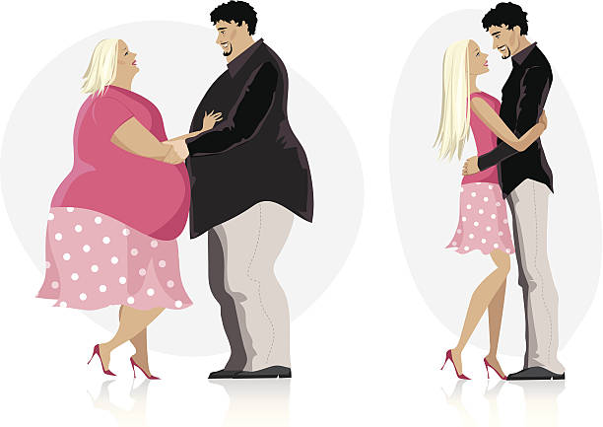
Prevence neplodnosti u obézních
Motivace k redukci hmotnosti a zdravému životnímu stylu s ohledem na budoucí reprodukční plány u mladých dospělých
I při mírné redukci hmotnosti je šance na zlepšení menstruačních poruch a úpravu chronické anovulace
Motivace k redukci hmotnosti u neplodných párů: zlepšení úspěšnosti asistované reprodukce a snížení rizika komplikací IVF a gravidity

Slide 24
Vliv redukce hmotnosti na reprodukční zdraví mužů
Redukce hmotnosti zlepšuje spermiogram po zhubnutí o 16,5 kg (Andersen et al., 2022 - Human Reproduction)
koncentrace spermií ↑ 1,49 ×
celkový počet spermií ↑ 1,41×
Hubnutí zlepšuje nejen počet spermií, ale i jejich kvalitu a DNA (Santi et al., 2025 - World Journal of Men’s Health)
Vývoj nové generace spermií trvá přibližně 75 dnů, při úpravě životosprávy je šance na zlepšení parametrů
Zdroje:
Andersen, Emil, et al. "Sperm count is increased by diet-induced weight loss and maintained by exercise or GLP-1 analogue treatment: a randomized controlled trial." Human Reproduction 37.7 (2022): 1414-1422.
Santi, Daniele, et al. "Machine Learning Evaluation of Semen Analysis Could Reveal New Infertility-Related Markers: A Pilot Study." The World Journal of Men's Health 43 (2025): 1-17.

Slide 25
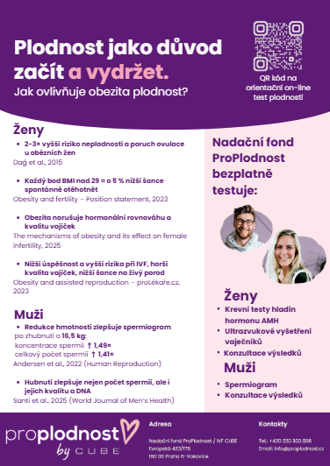
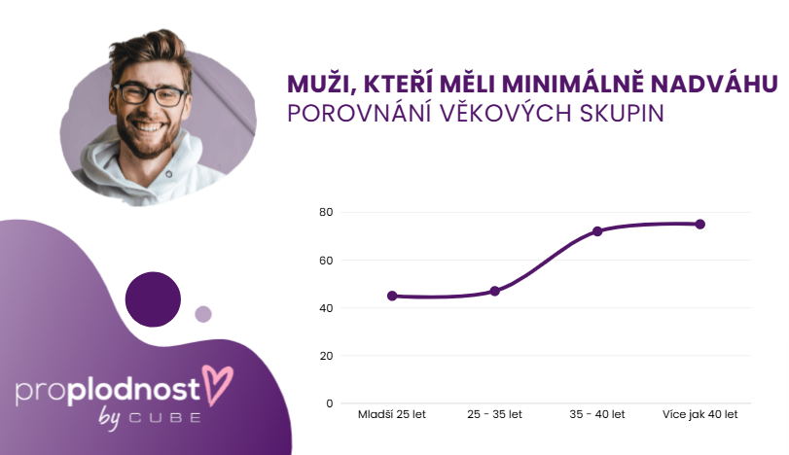
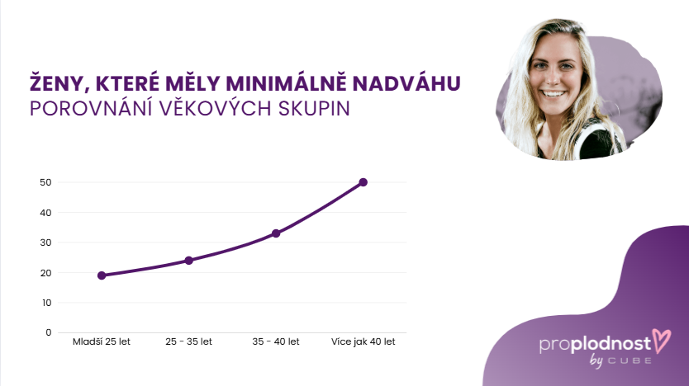
Plodnost jako důvod začít a vydržet.
10 000+ online testů plodnosti
1 000+ testů plodnosti na klinice
24 % testovaných žen má minimálně nadváhu
53 % testovaných mužů má minimálně nadváhu

Slide 26
Děkuji Vám za pozornost a těším se na Vaše dotazy

